Slide 1
Детско – родительский образовательный проект
« Космос»
Руководитель проекта
воспитатель подготовительной группы
Ерёменко О.П.

Slide 2
Цель проекта:
Для взрослого: развивать свободную, творческую личность ребенка.
Для ребенка: предоставить возможность участия в
« Детском планетарии», где дети смогут применить имеющиеся знания о космосе, космических явлениях в веселых конкурсах и соревнованиях, предоставить свои рисунки , поделки.

Slide 3
Задачи развития познавательных способностей детей:

Slide 4
Развивать:
познавательные способности детей;
творческое воображение;
творческое мышление;
коммуникативные навыки.
Обеспечить психологическое благополучие и здоровье детей

Slide 5
Задачи исследовательской деятельности детей в проекте
Формировать предпосылки поисковой деятельности, интеллектуальной инициативы.
Развивать умения определять возможные методы решения проблемы с помощью взрослого, а затем и самостоятельно.
Развивать желание пользоваться специальной терминологией, учить ведению конструктивной беседы совместной исследовательской деятельности.

Slide 6
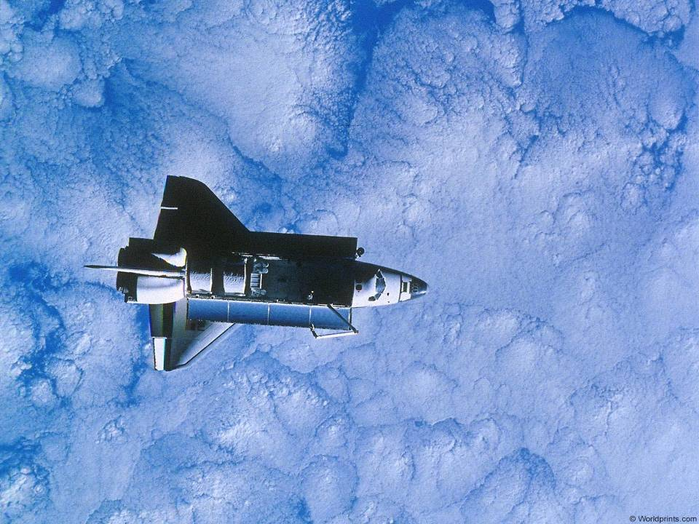
Используемые в проекте виды детской деятельности
Игровая;
коммуникативная;
трудовая;
познавательно-исследовательская;
продуктивная;
музыкально-художественная;
чтение.

Slide 7
ЦЕНТР НАУКИ

Slide 8
МАКЕТЫ КОСМИЧЕСКИХ РАКЕТ

Slide 9
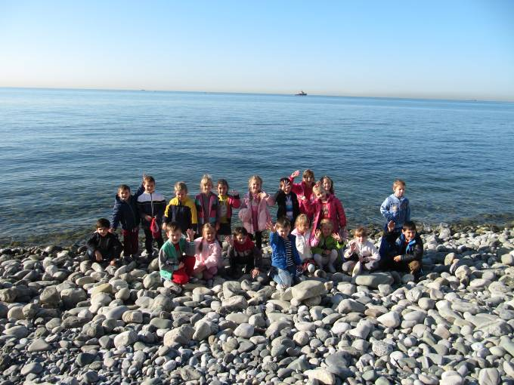
Экологические акции: «ПРИВЕДИ В ПОРЯДОК СВОЮ ПЛАНЕТУ»

Slide 10
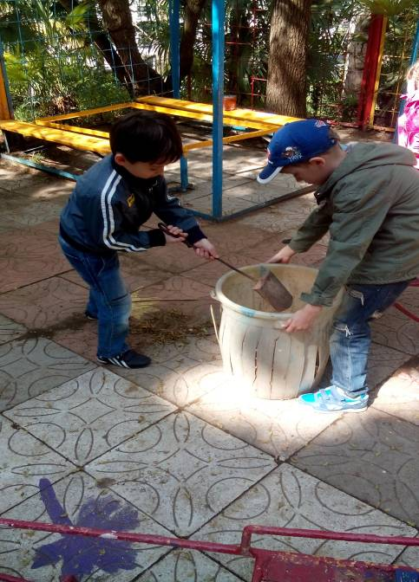

Slide 11
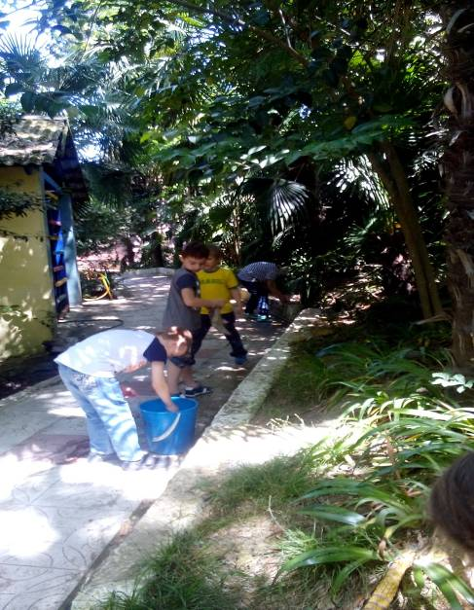

Slide 12
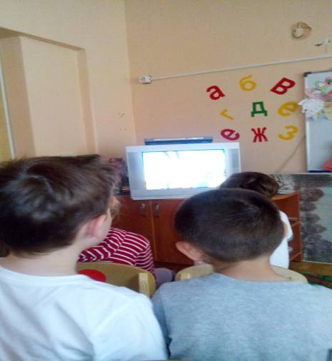
Просмотр кинофильмов и мультфильмов о космосе.

Slide 13
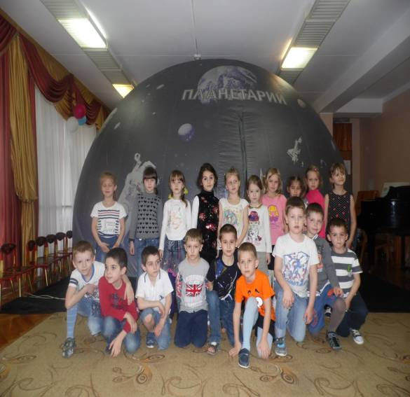
Посещение планетария

Slide 14
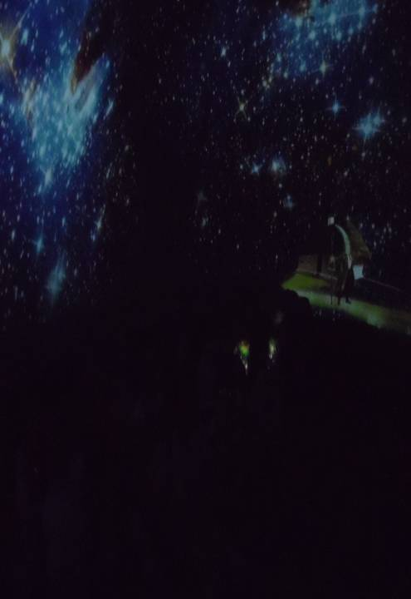

Slide 15
Посещение музея истории г. Сочи. Зал космонавтики.

Slide 16
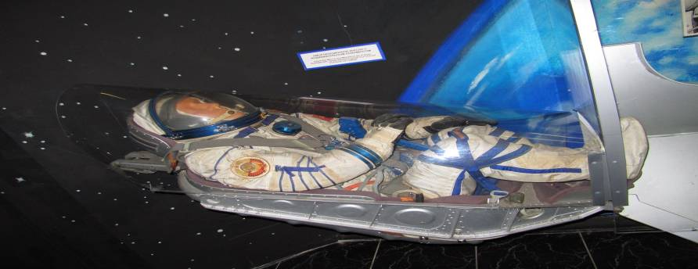

Slide 20
Аллея космонавтов . Парк «Ривьера.»

Slide 21
Памятник нашему земляку Севастьянову В.И.

Slide 22
Возложение цветов к памятнику Севастьянова В.И.

Slide 23
Достигнутые результаты :
оформлен центр науки по теме «Детский планетарий», который пополнялся различными поделками детей и родителей в течение года.
проведены беседы на темы: «Как готовят космонавтов к полету», «Жизнь на орбите», «Планета на которой мы живем», « Что такое солнечная система?» и т.д. Материалы бесед находятся в центре науки.
создана картотека подвижных игр на тему «Космос». Дети с большим интересом играют в такие игры как: «Самые ловкие» , «Космонавты», « Подготовка к полету» и многие другие.
собраны альбомы : «Фотографии космонавтов», «Сборники загадок, стихотворений о космосе», «Коллекция картинок с изображением космических летательных аппаратов».
собранны художественные произведения о космосе ( «Вижу землю» Л.Обухова, «Рассказы о Гагарине» Ю.Нагибина и т.д.)
просмотрены фильмы о космосе «Тайна третьей планеты», «Гостья из будущего», слайд – презентация « Ю.А.Гагарин – первый в мире космонавт».
проведены выставки рисунков и поделок на тему космос.
проведены экскурсии : в «Музей истории города Сочи – зал космонавтики», в парк «Ривьера» на аллею космонавтов.

